Slide 1












Análisis de Retrasos y Cancelaciones de Vuelos en EE.UU.
Enero 2023
¿Hay rutas que experimentan retrasos frecuentes?
¿Cuál es el tiempo promedio de retraso por ruta?
¿Es posible identificar las principales causas del retraso?
¿Existe algún origen o destino con más retrasos?
Informe generado el 22 de septiembre de 2025

Slide 2
















Introducción y Objetivos
Contexto:El transporte aéreo en Estados Unidos es un pilar fundamental para la movilidad de personas y bienes.
Los retrasos y cancelaciones de vuelos generan costos significativos para aerolíneas, pasajeros y la economía en general.
Objetivo Principal
Analizar los retrasos y cancelaciones de vuelos en EE.UU. en enero de 2023 para identificar patrones, rutas críticas y causas frecuentes, con el fin de generar insights que ayuden a mejorar la planificación y gestión de aerolíneas.
Preguntas a responder:
¿Hay rutas que experimentan retrasos frecuentes?
¿Cuál es el tiempo promedio de retraso por ruta?
¿Es posible identificar las principales causas del retraso?
¿Existe algún origen o destino con más retrasos?

Slide 3




























Metodología del Análisis
Fuentes de Datos
Proceso de Tratamiento
Técnicas Analíticas
AIRLINE_CODE_DICTIONARY.csv
Carga y estructura de datos
Agrupación y análisis de variables categóricas
DOT_CODE_DICTIONARY.xlsx
Tratamiento de valores nulos
Análisis de medidas de tendencia central y dispersión
flights_.csv
Detección y tratamiento de duplicados
Análisis de correlaciones
flights_merged.csv
Detección y corrección de outliers
Segmentación por distancia
Verificación y cambio de tipos de datos
Unión de tablas

Slide 4



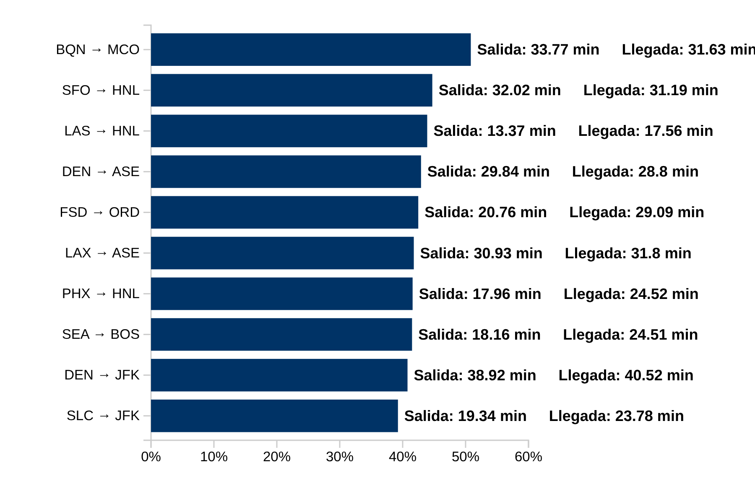






Rutas con Retrasos Frecuentes
Top 10 Rutas con Mayor Porcentaje de Vuelos Retrasados
Ruta con Mayor Porcentaje de Retrasos
BQN → MCO(Puerto Rico → Orlando):50.83%de vuelos retrasados
Retrasos promedios: 33.77 min en salida y 31.63 min en llegada
Rutas con Recuperación en Vuelo
IAH → SFO(Houston → San Francisco):
21.24 min de retraso en salida se reduce a 16.21 min en llegada
Rutas con Mayor Severidad de Retrasos
FAR → DEN(Fargo → Denver):
Retrasos promedios más altos: 49.18 min en salida y 47.02 min en llegada
* Porcentaje de vuelos retrasados con más de 15 minutos de demora
Hallazgo General
El análisis reveló patrones estructurales en las rutas con retrasos frecuentes, sugiriendo que ciertas conexiones son sistemáticamente más vulnerables a los retrasos.

Slide 5



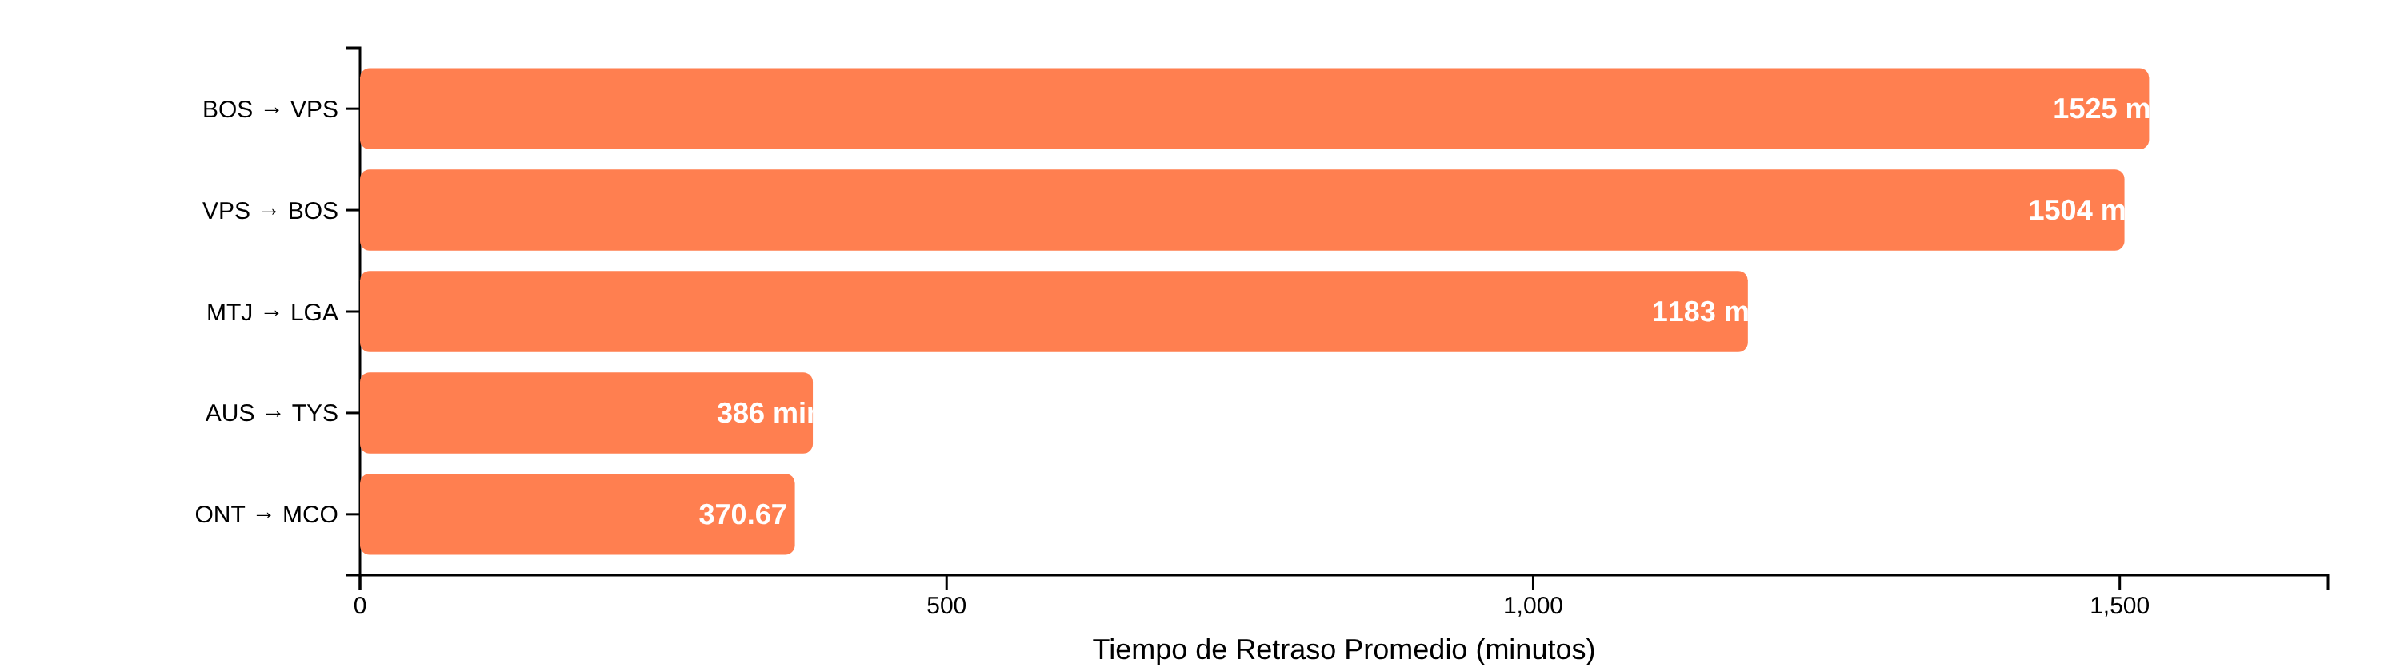


Tiempo Promedio de Retraso por Ruta
El tiempo promedio de retraso por ruta varía ampliamente, desde unos pocos minutos hasta más de 1500 minutos en casos extremos.
Top Rutas con Mayor Retraso Promedio (minutos)
Análisis de Retrasos Extremos
Capacidad de Recuperación en Vuelo
Rutas con retrasos superiores a 300 minutos
En la mayoría de las rutas, el retraso en llegada es muy similar al de salida
BOS→VPS y VPS→BOS presentan los retrasos promedio más altos (cerca de 1500 minutos)
Esto implica que los retrasos iniciales no se recuperan significativamente durante el vuelo
Estos valores extremos sugieren la presencia de vuelos muy retrasados que elevan el promedio
Ejemplo: IAH→BTR (Houston→Baton Rouge) - 340 min vs 358.75 min (aumento de 5.5%)
Caso Estudiado: IAH→BTR (Houston→Baton Rouge)
Salida
Vuelo
Llegada
340 min
~150 min
358.75 min
El retraso empeora ligeramente durante el vuelo

Slide 6



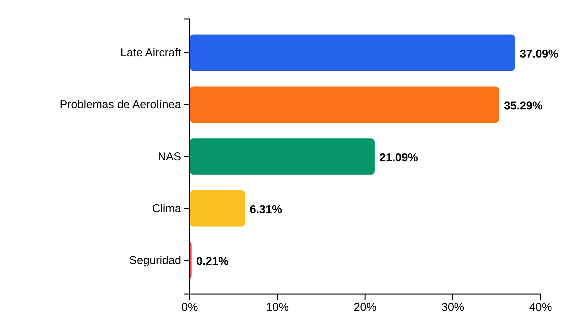








Principales Causas de Retraso
Distribución de Retrasos por Causa
Hallazgos Clave
Las causas operativas (Late Aircraft y Carrier) son, con diferencia, las principales responsables de los retrasos:
Late Aircraft acumula el 37.09% de los minutos totales de retraso
Problemas de aerolínea (Carrier) representan el 35.29% de los minutos de retraso
Juntas, estas dos causas concentran más del 70% de los minutos perdidos
Late Aircraft (37.09%)
Afecta al 29.38% de los vuelos con retraso
Problemas de Aerolínea (35.29%)
Afecta al 34.31% de los vuelos
* Porcentaje de minutos totales de retraso
NAS (21.09%)
Afecta al 32.44% de los vuelos
Clima (6.31%)
Afecta al 3.53% de los vuelos
Seguridad (0.21%)
Afecta al 0.34% de los vuelos

Slide 7















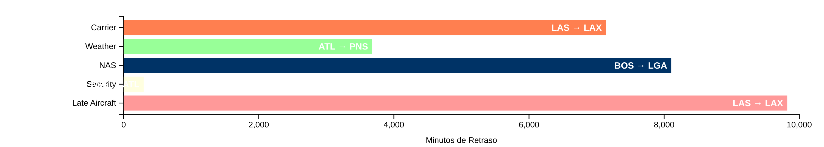
Impacto por Tipo de Causa
Análisis de las rutas más afectadas por cada tipo de retraso, mostrando las 3 rutas con mayor acumulación de minutos de retraso por causa.
Carrier
Weather
NAS
Security
Late Aircraft
LAS → LAX:7,138 min (962 vuelos)
ATL → PNS:3,679 min (170 vuelos)
BOS → LGA:8,106 min (752 vuelos)
ASE → ATL:296 min (62 vuelos)
LAS → LAX:9,822 min (962 vuelos)
PBI → HPN:263 min (186 vuelos)
ATL → MIA:6,875 min (578 vuelos)
VPS → ATL:2,817 min (153 vuelos)
ORD → LGA:7,589 min (879 vuelos)
SFO → LAX:8,774 min (886 vuelos)
BWI → PHX:262 min (101 vuelos)
LAX → HNL:6,762 min (441 vuelos)
MSP → GFK:2,373 min (93 vuelos)
LAX → SFO:6,187 min (900 vuelos)
LAX → LAS:8,698 min (965 vuelos)
Minutos de Retraso por Causa (Top Ruta)

Slide 8

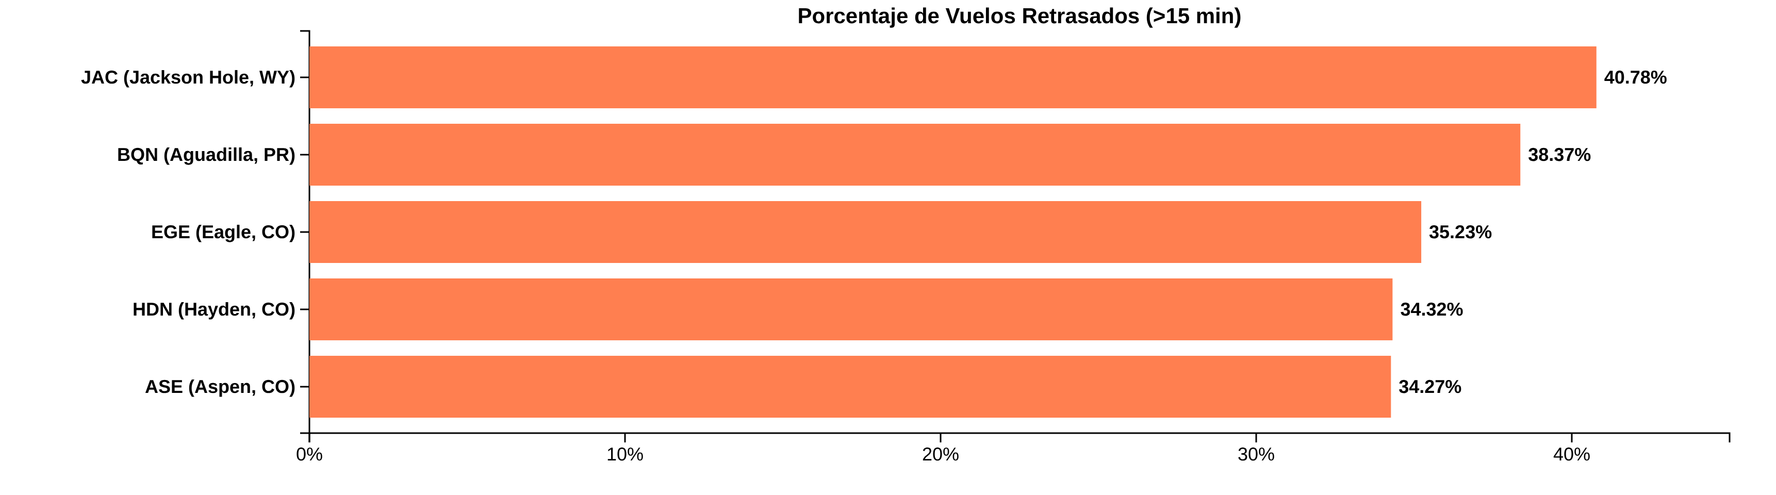



Orígenes con Mayor Incidencia de Retrasos
Los aeropuertos de origen con mayor porcentaje de vuelos retrasados son, en gran medida, regionales o turísticos, lo que sugiere posibles desafíos operativos y climáticos.
Top 5 Orígenes con Mayor Porcentaje de Vuelos Retrasados
Factores Geográficos
Operaciones Limitadas
Los orígenes críticos están ubicados en regiones montañosas (Wyoming, Colorado) o son turísticos, lo que explica la alta frecuencia de retrasos.
Estos aeropuertos regionales tienen infraestructuras limitadas y dependen de condiciones climáticas favorables para operar normalmente.

Slide 9



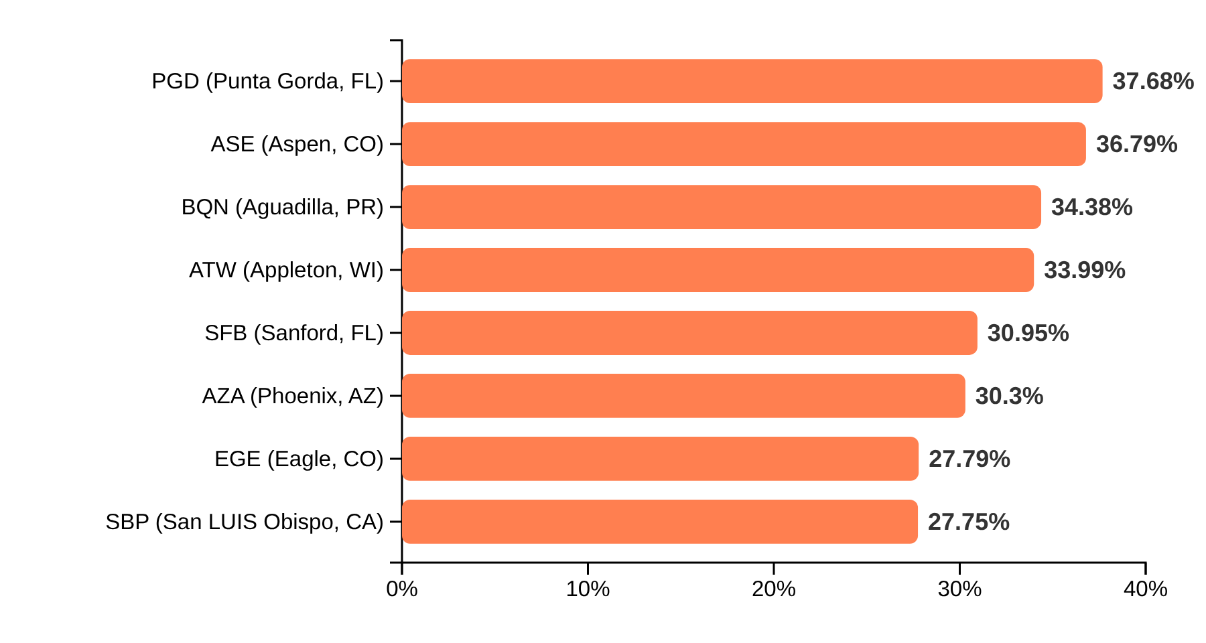





Destinos con Mayor Incidencia de Retrasos
Top Destinos con Vuelos Retrasados (>15 min)
Hallazgos Clave
Punta Gorda (PGD) y Aspen (ASE) son los destinos más problemáticos, con casi 40% de retrasos.
Los destinos turísticos/regionales absorben peor las demoras.
En PGD, más de 1 de cada 3 vuelos llega con retraso.
Impacto en la Puntualidad
Los destinos críticos tienen retrasos promedios significativos:
PGD: 30.36 min promedio
ASE: 25.56 min promedio
SFB: 22.75 min promedio

Slide 10












Retrasos en Grandes Hubs
Los grandes hubs aéreos, aunque no siempre tienen el mayor porcentaje de retrasos, afectan a un mayor número de pasajeros debido a su enorme volumen de vuelos. Cada hub presenta patrones específicos de retrasos:
ATL
DEN
DFW
ORD
LAX
Atlanta
Denver
Dallas/Fort Worth
Chicago
Los Ángeles
Causas dominantes:
Causas dominantes:
Causas dominantes:
Causas dominantes:
Causas dominantes:
Carrier
NAS
Carrier
NAS
Weather
Carrier
NAS
Carrier
NAS
Late Aircraft
Carrier
Retrasos principalmente causados por problemas de aerolínea y el sistema nacional de espacio aéreo.
Similar a ATL, pero con mayor impacto del clima en los retrasos.
Late Aircraft
Late Aircraft
Weather
Predominan los retrasos por aeronaves que llegan tarde y problemas de aerolínea.
Balance entre aerolínea, NAS y aeronaves tardías.
Similar a DFW, pero con más impacto del clima invernal.
Insight:Aunque LAX y ORD tienen entre los mayores porcentajes de retrasos, el impacto global es menor que en otros hubs debido a factores operativos y climáticos específicos.

Slide 11





















Conclusiones Principales
Rutas Críticas
Tiempos de Retraso
BQN → MCO:50.83%de vuelos retrasados
BOS → VPS:1503 minpromedio
SFO → HNL y LAS → HNL: >40% de retrasos
VPS → BOS:1525 minpromedio
DEN → ASE:42.92%de retrasos
En la mayoría de rutas:ARR_DELAY ≈ DEP_DELAY
Causas Dominantes
Aeropuertos Problemáticos
Late Aircraft:37.09%de minutos totales
Orígenes: JAC (Jackson Hole)40.78%retrasos
Carrier:35.29%de minutos
Destinos: PGD (Punta Gorda)37.68%retrasos
Weather: Solo6.31%de minutos
Grandes hubs: ATL, DEN, DFW, ORD, LAX
Conclusión general:Existen patrones estructurales de retrasos que sugieren problemas sistémicos en la operación aérea de EE.UU., con determinadas rutas y aeropuertos identificados como críticos.

Slide 12









Recomendaciones Operativas
Basándonos en los hallazgos del análisis de retrasos y cancelaciones de vuelos en EE.UU. en enero de 2023, proponemos las siguientes recomendaciones operativas para mejorar la puntualidad y reducir los retrasos más frecuentes.
Optimización de Gestión de Aeronaves
Mejoras Específicas por Ruta
Implementar un sistema de seguimiento de aeronaves tardías (Late Aircraft) para reducir su impacto del 37.09% en los retrasos.
Para rutas críticas como BQN → MCO (50.83% de retrasos): Implementar procedimientos de prioridad para este tramo con alto porcentaje de retrasos.
Mejorar la coordinación entre aerolíneas y control de tráfico aéreo para disminuir los retrasos por NAS del 21.09%.
Para SFO → HNL (44.71%) y LAS → HNL (43.90%): Desarrollar planes de contingencia específicos para estos destinos turísticos.
Optimizar tiempos de taxi-out/in, que representan hasta el 40% de los retrasos en algunas rutas.
Para DEN → ASE (42.92%): Optimizar vuelos en esta ruta con altos retrasos promedio (29.84 min en salida y 28.80 min en llegada).
Mejoras por Origen
Mejoras por Destino
Para JAC (Jackson Hole, WY): Implementar programas de prevención de retrasos específicos, ya que 40.78% de sus vuelos salen con retraso.
Para PGD (Punta Gorda, FL): Implementar protocolos de recepción prioritaria para este destino con el 37.68% de retrasos en llegadas.
Para BQN (Aguadilla, PR): Desarrollar estrategias para reducir el 38.37% de retrasos en vuelos salientes.
Para ASE (Aspen, CO): Desarrollar estrategias para reducir el 36.79% de retrasos en llegadas.
Para EGE (Eagle, CO): Optimizar operaciones con el 35.23% de retrasos en salidas.
Para BQN (Aguadilla, PR): Optimizar operaciones con el 34.38% de retrasos en llegadas.
Nota final:La implementación de estas recomendaciones requiere una colaboración estrecha entre aerolíneas, aeropuertos y el sistema nacional de espacio aéreo.

